Slide 1
WEB Level 2
Введение в JavaScript
Чтобы стать хорошим разработчиком — нужно писать программы.
Сергей Артеменко
E-mail: sergartem.sa@gmail.com
Skype: street_sata
Telegram: @streetsata

Slide 2

Язык программирования JavaScript
JavaScript – прототипно-ориентированный скриптовый язык программирования.
В соответствии со стандартом ECMA-262 язык официально называется ECMAScript.
JavaScript – это не Java, язык Java разработан в компании Sun Microsystems, JavaScript в компании Netscape и кроме не которой схожести по синтаксису и способности предоставлять исполняемое содержимое для веб-браузеров, эти два языка между собой ничего не связывает.
Язык JavaScript по синтаксису напоминает C, C++, C# и Java программными конструкциями такими как: циклы, условные конструкции и операторы. Однако это подобие ограничивается синтаксической схожестью.
http://www.ecma-international.org/publications/files/ECMA-ST/Ecma-262.pdf

Slide 3
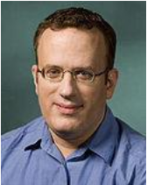
Брендан Айк
Брендан Айк – родился в 1961 году в Питтсбурге (Пенсильвания).
Айк начал карьеру в SiliconGraphics, где проработал семь лет. Следующие три года проработал в MicroUnity Systems Engineering.
В апреле 1995 года начал работу в Netscape, где разработал язык программирования JavaScript (изначально названный «Mocha», затем переименован в «LiveScript») для браузера Netscape Navigator.
В начале 1998 года участвовал в открытии mozilla.org в качестве главного архитектора. Когда в июле 2003 года AOL закрыла подразделение Netscape, Айк перешёл в Mozilla Foundation.
В августе 2005 года, проработав главным технологом и членом совета директоров Mozilla Foundation, Брендан стал техническим директором Mozilla Corporation.

Slide 4
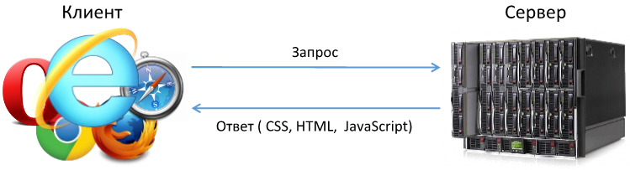
Клиентский JavaScript
Интерпретатор JavaScript, которым оснащены браузеры, позволяет выполнять клиентские сценарии загруженные вместе с разметкой страницы.

Slide 5
Роль клиентского JavaScript
Пользовательский интерфейс
Создание визуальных эффектов (анимация)
Выполнение не сложных вычислений.
Проверка данных введенных пользователем.
Манипуляция данными введенными пользователем в формы.
Поиск по данным, встроенным в загружаемую страницу.
Сохранение данных в cookies, Local Storage.
Динамическое изменение содержимого страницы (DHTML).
Прямое взаимодействие с сервером без перезагрузки всей страницы (AJAX).

Slide 6
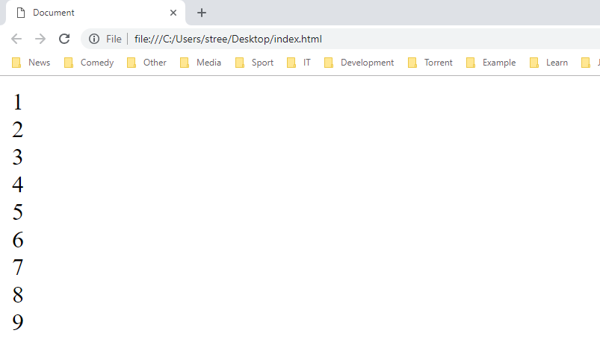
Пример клиентского JavaScript
<!DOCTYPE html>
<html lang="en">
<head>
<meta charset="UTF-8">
<meta name="viewport" content="width=device-width, initial-scale=1.0">
<meta http-equiv="X-UA-Compatible" content="ie=edge">
<title>Document</title>
</head>
<body>
<script>
for (vari = 1; i < 10; i++) {
document.write(i + "<br>");
};
</script>
</body>
</html>

Slide 7
Лексические структуры
Лексическая структура языка программирования – это набор элементарных правил, определяющих, как пишутся программы на языке.
Лексическая структура JavaScript:
Чувствителен к регистру.
Инструкции должны заканчиваться точкой с запятой или начинаться с новой строки.
Игнорирует пробелы и табуляции.

Slide 8
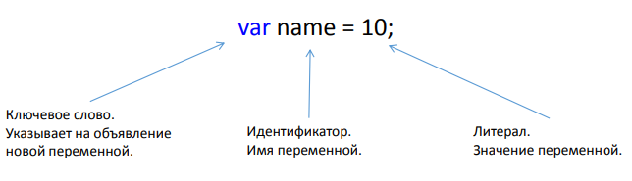
Создание переменных
Переменная – это символ или слово, обозначающее некоторое значение.
JavaScript – динамически типизированный, а не строго типизированный
язык программирования.

Slide 9
Типы данных
Элементарные типы
Числа (Number)
Строки (String)
Логические значения (Boolean)
Тривиальные типы
null – отсутствие значения
undefined – неопределенное значение
Составные типы
Объект (Object)
Массив (Array)
Специальный тип
Функция (function)

Slide 10
Объявление переменных
var a = 10; // тип Number
var b = 0.8; // тип Number
var c = "string"; // тип String
var d = 'string'; // тип String
var e = true; // тип Boolean
var f = false; // тип Boolean
var g = null; // тип null
var h = undefined; // тип undefined
var i = new Date() // тип Object
var j = new Object(); // тип Object
var k = [1,2,3]; // Массив
var l = Array(); // Массив
var m = function () { }; // Функция

Slide 11
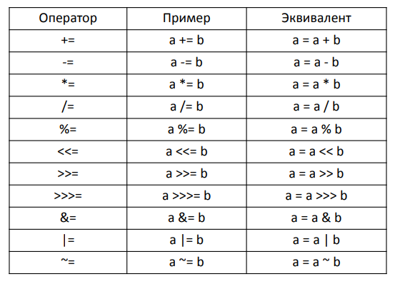
Операторы. Присваивание с операцией.

Slide 12
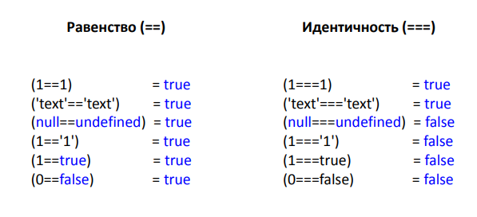
Операторы. Оператор равенства
и идентичности

